Slide 1


PyTorch Lighting与OneFlow对齐工作分享
实习生：张利军
延时符

Slide 2

目录
未来安排
关键问题
工作概述

Slide 3
PART 1
工作概述

Slide 4
工作概述
核心任务：为了实现OneFlow版本的PyTorch Lighting，开始了PyTorch Lighting的测试，目标为跑通PyTorch Lighting官网给出的所有测例。测例的checklist在 这个issue 。
任务拆分：在跑通测例的过程中，发现有大量接口缺失，所以目标转化为先跑通最简单的PyTorch Lighting入门代码，一通百通，通过一个以后，后续测例会比较快通过。Hello world代码
Pytorch lighting
Hello world
其余测例
import pytorch_lightning as pl
重难点

Slide 5
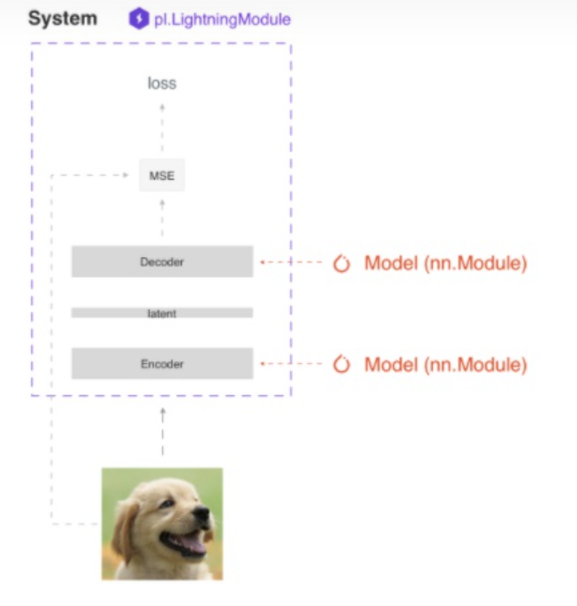
PyTorch Lightning介绍
PyTorch-Lighting（简称pl），一个轻量是级的PyTorch库，是高性能人工智能研究的轻量级PyTorch包装器。
与PyTorch相比，lightning module 定义的是一个系统而不是单纯的网络架构。
PyTorch-Lighting优点：
帮助开发者脱离 PyTorch 一些繁琐的细节，专注于核心代码的构建
distributed training非常简单
mix precision也非常简单
resume比较简单，因为默认的checkpoint manager会自动存下训练相关的state，使得训练可以faithfully resume

Slide 6
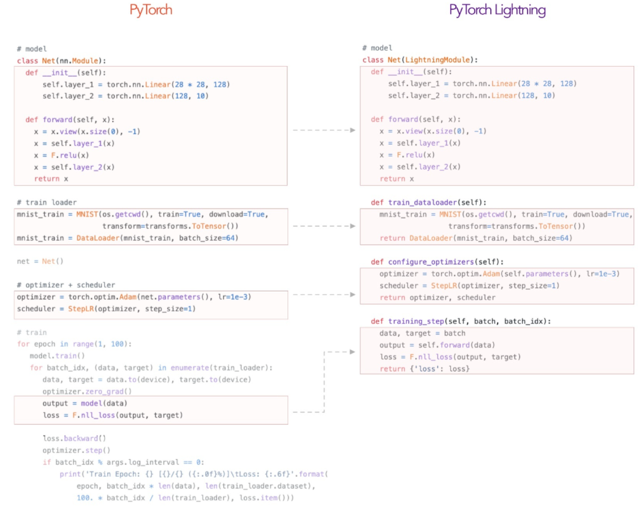
优点一
脱离 PyTorch 一些繁琐的细节，专注于核心代码的构建。
对比结果

Slide 7
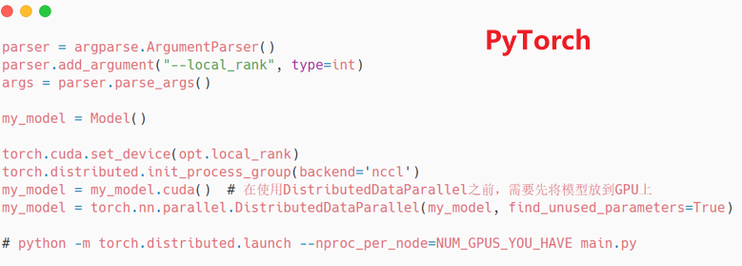
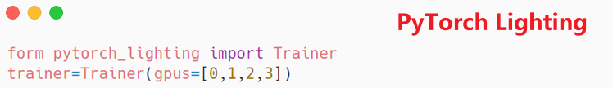
优点二
distributed training更加方便

Slide 8
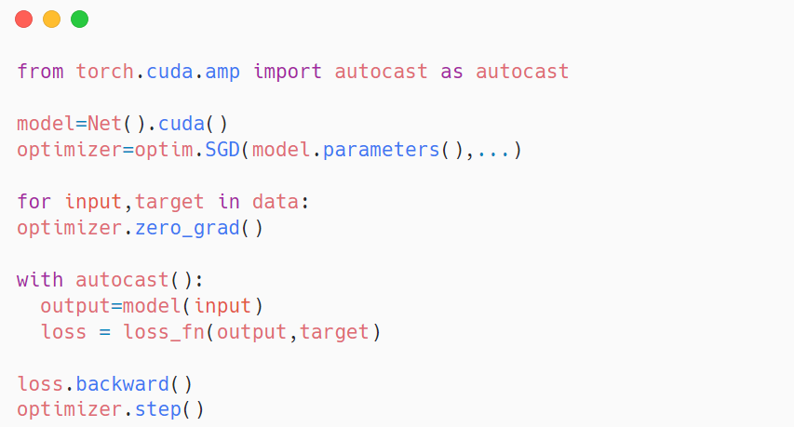
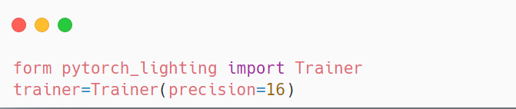
优点三
mix precision更加方便

Slide 9
PART 2
关键问题

Slide 10
关键问题
Hello world代码中总的问题数目：30
详细问题列表见 https://github.com/Oneflow-Inc/OneCloud/issues/185
问题类型 | 对应问题 | 解决方案 | 难度评价（预估解决时间）
类型一：文件结构导致的接口缺失 | Q7,Q10,Q14, Q15 | 通过文件迁移解决 | 低（1天）
类型二：Python层面接口缺失 | Q2,Q3,Q11,Q13,Q21,Q30 | 对比pytorch源码进行迁移 | 中（2~4天）
类型三：接口对应的参数没有对齐 | Q4,Q6 | 对比pytorch源码进行修改 | 中（2~3天）
类型四：cpp层面接口缺失 | Q1,Q5,Q8,Q9,Q12, Q16,Q17,Q18,Q19,Q20,Q23,Q24,Q25,Q28,Q29 | 先定位pytorch源码cpp代码位置，了解其作用，做相应迁移 | 高（3~？天）（目前自己这方面知识储备比较少）

Slide 11
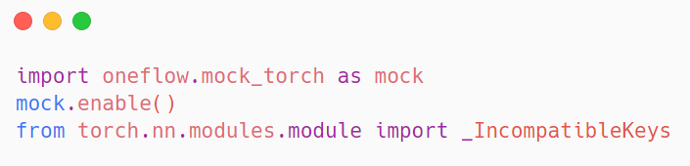

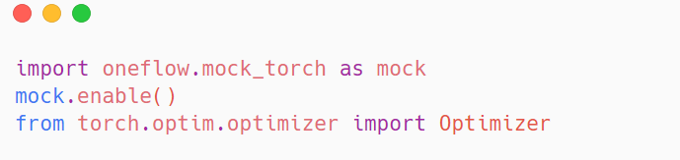

类型一示例
文件结构导致的接口缺失
该类问题已经解决

Slide 12
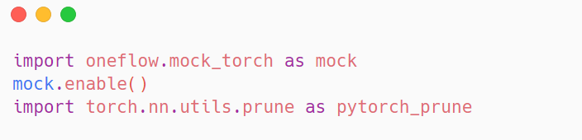
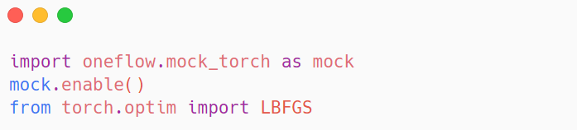
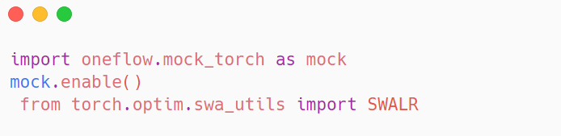
类型二示例
Python层面接口缺失
Prune主要用来做模型剪枝的，oneflow没有实现。
已经对此进行迁移。但是其中pytorch实现采用了tensor.clone(),其中memory_format设采用了连续存储，oneflow暂时没有考虑memory_format ，所以直接采用了oneflow默认的tensor.clone(),不知道是否会有问题。
LBFGS是一个优化器，类似于SGD这种，由于不太使用，oneflow缺失他的实现
SWALR 是一个学习率调度器，它将学习率退火到一个固定值，然后保持不变。

Slide 13
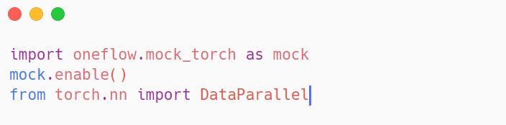
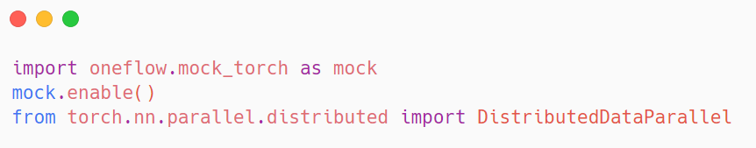
类型三示例
接口对应参数没有对齐
nn.parallel.DistributedDataParallel与nn.DataParallel是同样的作用，并且官网建议，尽量使用nn.parallel.DistributedDataParallel，因为他的效率更高。在oneflow中已经实现了oneflow.nn.parallel.DistributedDataParallel并且两者输入完全兼容，所以直接替换即可。
同前面，这是由于oneflow和pytorch文件结构不同导致的。oneflow.nn.parallel.DistributedDataParallel的参数接口并没有与pytorch对齐，V0.9算子兼容计划也列出了这个问题，所以仍然需要解决这个问题

Slide 14
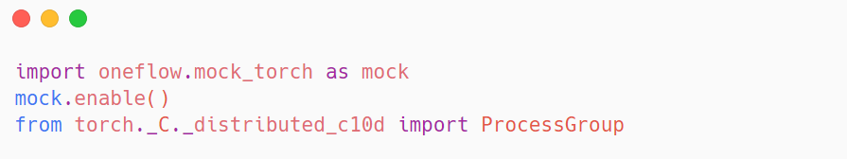
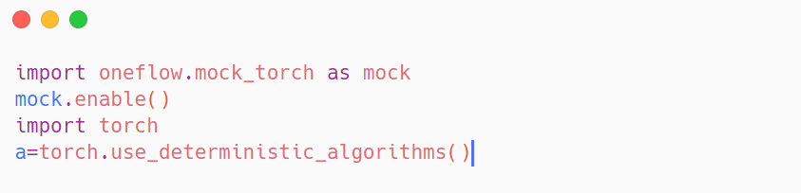
类型四示例
Cpp层面接口缺失
ProcessGroup应该是一个进程组的东西，在pytorch中的实现为\torch\csrc\distributed\c10d\ProcessGroup.hpp
设置 PyTorch operations是否必须使用“确定性”算法。给定相同的输入，并且在相同的软件和硬件上，算法总是产生相同的输出。如果只有非确定性算法可用，它们将在调用时抛出 RuntimeError。
该函数实现在Module.cpp中。每一个operations有一个deterministic_algorithms_warn_only，在调用这个函数时返回_deterministic_algorithms_warn_only

Slide 15
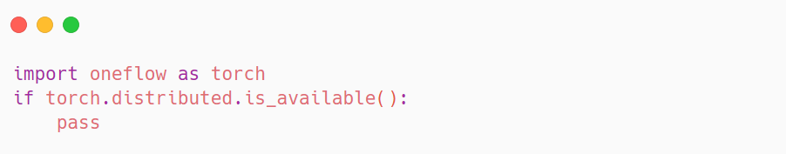
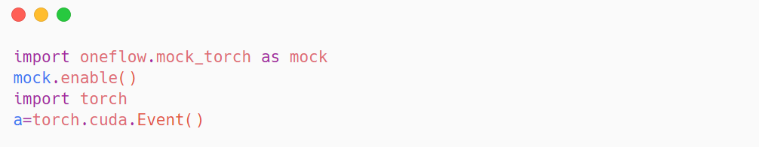
类型四示例
Cpp层面接口缺失
如果distributed package可用，则返回True。否则，torch.distributed 不公开任何其他 API。
主要调用torch._C._c10d_init函数，该函数实现在torch/csrc/distributed/c10d/init.cpp
CUDA事件的包装。主要功能返回事件记录之前经过的时间，返回此事件的IPC句柄，与事件同步等等。
Event位于/torch/cuda/streams.py，继承torch._C._CudaEventBase，这个类的实现细节在torch/csrc/cuda/Event.cpp中
Cpp层面的接口缺失是最多的，难度也是最大的，这里挑出几个示例进行介绍，更详细的见issue https://github.com/Oneflow-Inc/OneCloud/issues/185

Slide 16
PART 3
未来计划

Slide 17
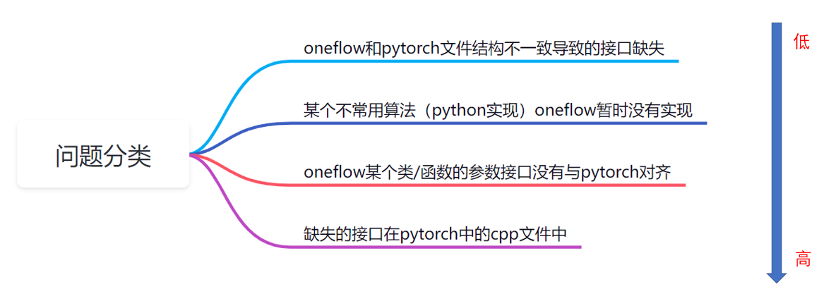
未来计划
按照这个难易程度依次进行解决，文件结构导致的问题已经基本解决，剩下的先从Python层面接口缺失开始解决，涉及到cpp的可能会比较难解决，需要一段时间的学习周期。
希望大家有感兴趣的前辈可以多多关注和给予帮助！

Slide 18
请各位前辈批评指正
张利军
Date: 2022/12/16

